Slide 1
PHÒNG GIÁO DỤC & ĐÀO TẠO LONG BIÊN
TRƯỜNG TIỂU HỌC
TIẾNG VIỆT LỚP 1
BÀI 70: ÔN TẬP VÀ KỂ CHUYỆN

Slide 2

ÔN BÀI CŨ

Slide 3
bưởi cười lưới mười
bướu hươu khướu rượu
tươi cười quả bưởi ốc bươu
Lạc đà là con vật đặc biệt. Nó có cái bướu to trên lưng. Bướu của lạc đà là nơi dự trữ chất béo. Nhờ thế, nó có thể sống qua nhiều ngày mà không cần ăn uống. Lạc đà giúp con người băng qua những vùng sa mạc khô cằn.

Slide 4
 | c | m | n | t | ng
uô | uôc
 | i | u
uô
ươ
uôm
uôn
uôt
uông
uôi
vuốt ve
ươi
ươu
trẻ thơ
cưỡi ngựa
nưới răng
nhuộm vải
lem luốc
muôn màu
luống cuống

Slide 5
Ông trồng nhiều cây ăn trái. Khóm chuối xanh tươi đã trổ buồng. Hàng bưởi ra bông trắng muốt. Mấy cây đu đủ quả chín vàng ruộm. Ông còn nuôi nhiều con vật rất đáng yêu. Gà mẹ, gà con ríu rít. Đôi chim khướu hót vang. Chú mèo cuộn tròn sưởi nắng bên thềm.

Slide 6
Ông trồng nhiều cây ăn trái. Khóm chuối xanh tươi đã trổ buồng. Hàng bưởi ra bông trắng muốt. Mấy cây đu đủ quả chín vàng ruộm. Ông còn nuôi nhiều con vật rất đáng yêu. Gà mẹ, gà con ríu rít. Đôi chim khướu hót vang. Chú mèo cuộn tròn sưởi nắng bên thềm.
1
2
3
4
5
6
7
8

Slide 7
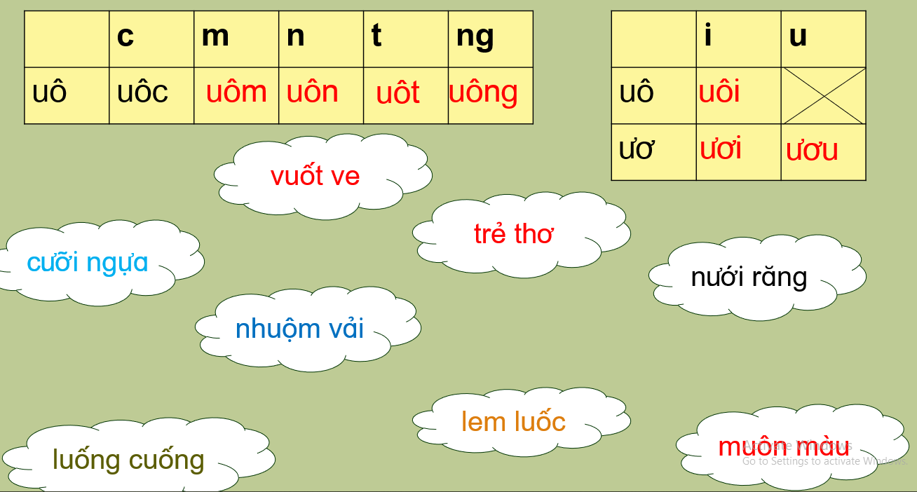
Ông trồng nhiều cây ăn trái. Khóm chuối xanh tươi đã trổ buồng. Hàng bưởi ra bông trắng muốt. Mấy cây đu đủ quả chín vàng ruộm. Ông còn nuôi nhiều con vật rất đáng yêu. Gà mẹ, gà con ríu rít. Đôi chim khướu hót vang. Chú mèo cuộn tròn sưởi nắng bên thềm.

Slide 8


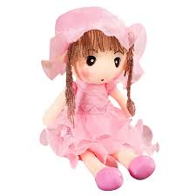

Slide 9

Viết bảng con

Slide 10
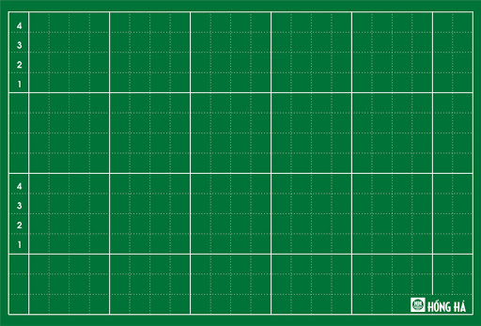
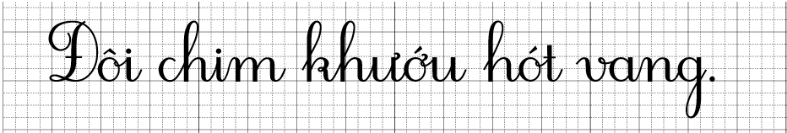

Slide 11


Slide 12
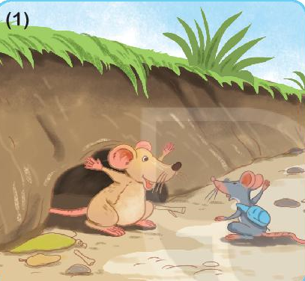
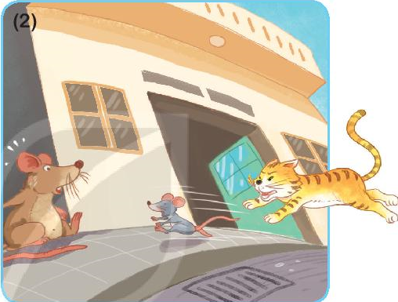
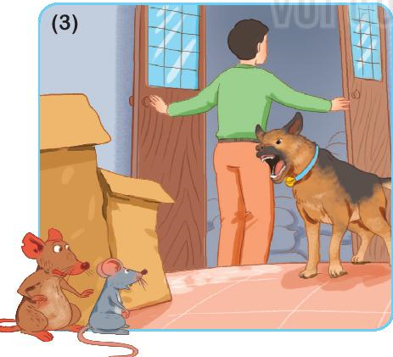
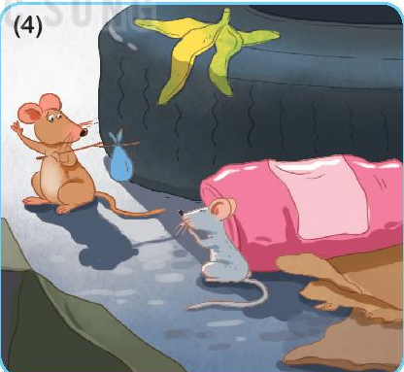

Slide 13
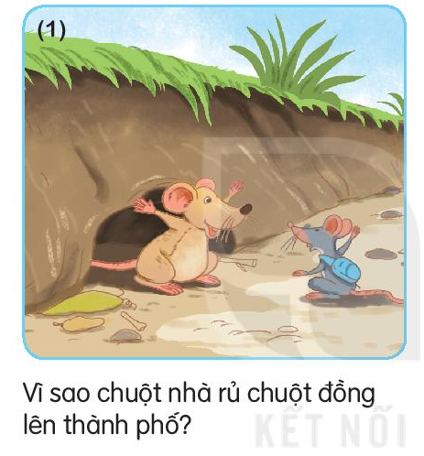

Slide 14
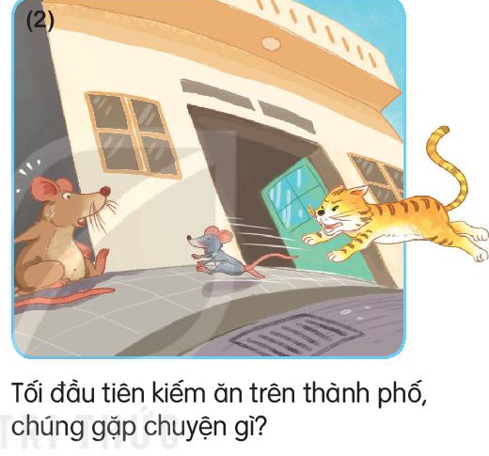

Slide 15
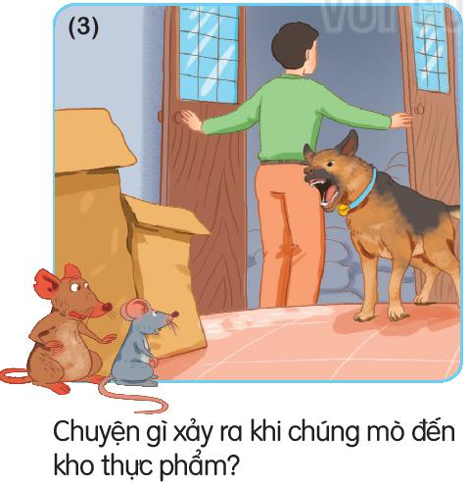

Slide 16
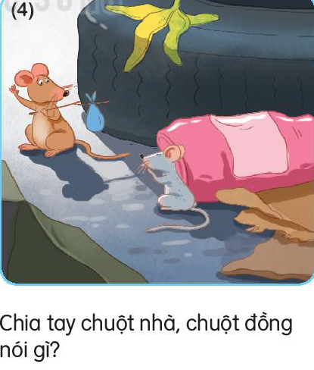

Slide 17
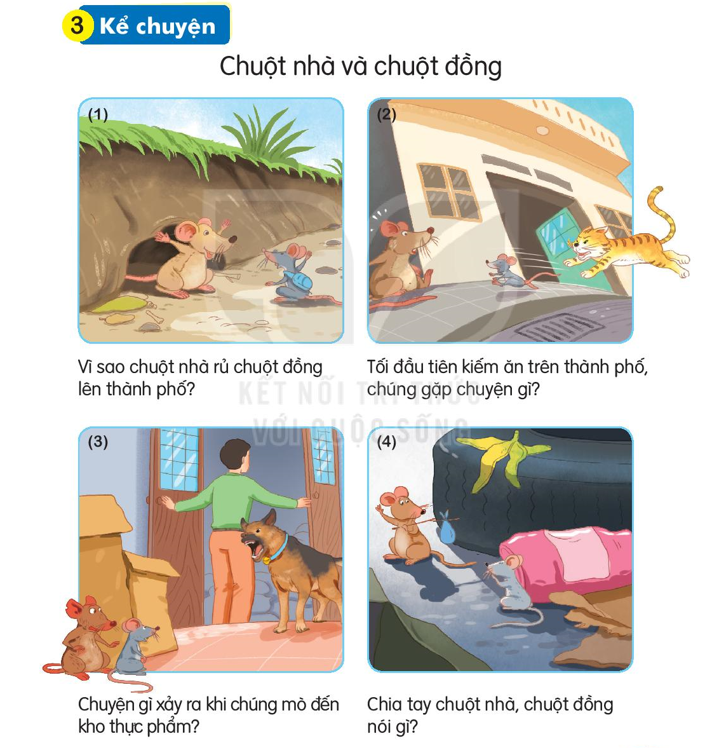

Slide 18

Chúc các em chăm ngoan học giỏi

